Slide 1


Programme ICOPE (OMS)
(Integrated Care for Older People)
Dr Christine LAFONT
Equipe Régionale Vieillissement et Prévention de la Dépendance
IHU HealthAge – Gérontopôle de Toulouse.
Notes:
Je vais vous présenter le programme ICOPE qui est un programme de prévention de la perte d’autonomie, élaboré par l’OMS. Ce programme s’appuie sur une analyse de la littérature réalisée par un panel de plus de 300 experts internationaux.

Slide 2
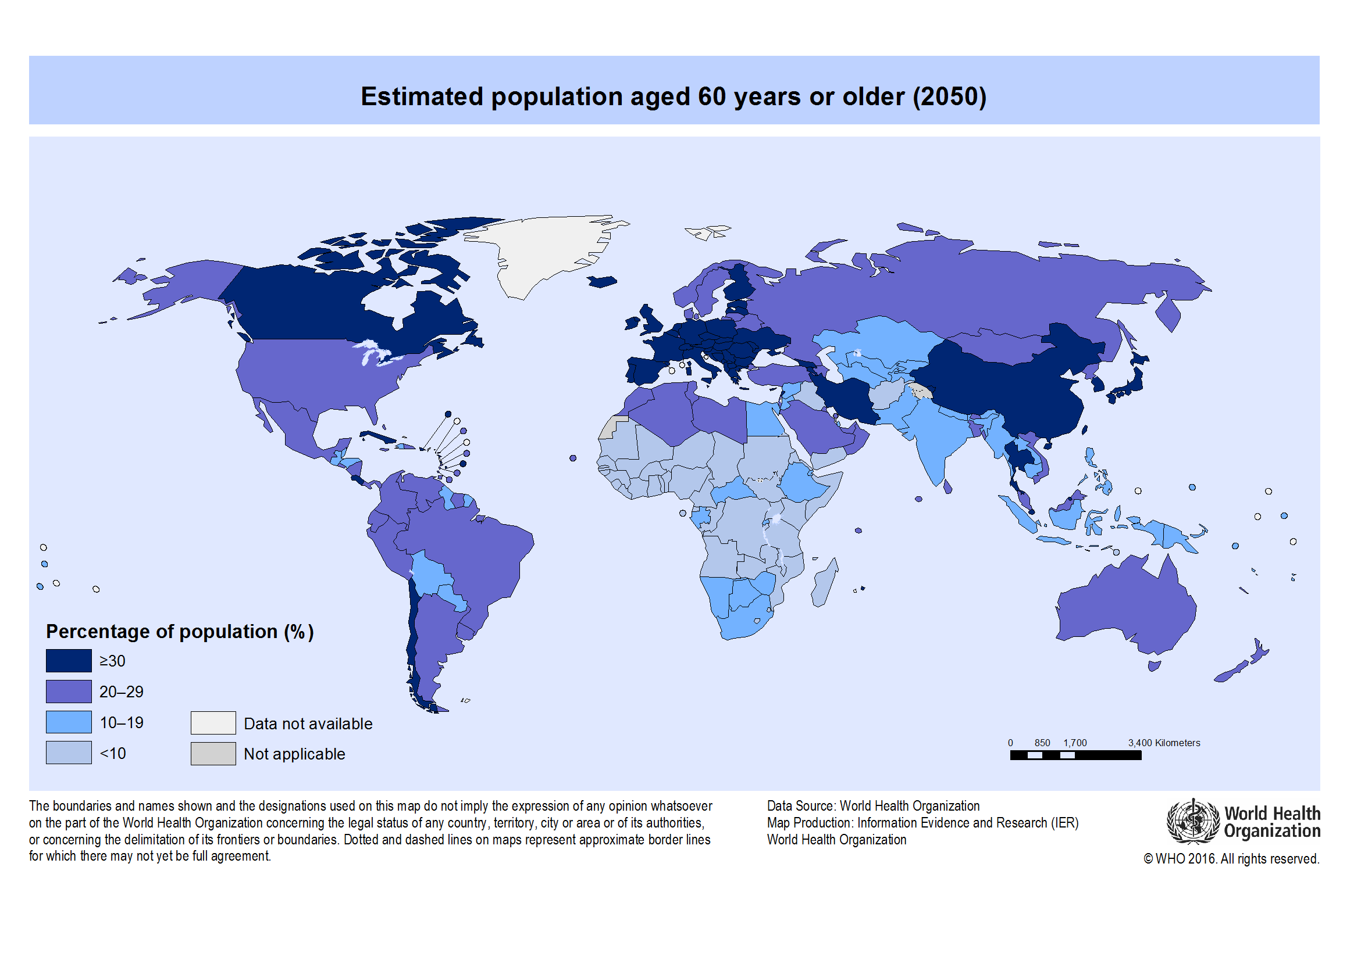
Vieillissement démographique mondial
Estimation de la population âgée de 60 ans et plus (2050)
> 30%
Risque prévisible : la Dépendance
En 2050, 2 milliards de PA de 60 ans et plus attendus (contre 900 millions en 2015)
Notes:
Pour introduire cette présentation je vous demande de regarder attentivement cette carte du monde sur laquelle les différentes nuances de bleu représentent le % de PA de 60 ans et plus attendu pour 2050, dans les différents pays. Plus le bleu est foncé plus le taux de PA est élevé. Dans les zones colorées en bleu marine dont l’Europe, l’Iran, la Chine et une partie du Canada plus de 30% de la population aura 60 ans ou plus à cette date. Ce qui signifie qu’Il y aura, en 2050, 2 milliards de sujets dans cette tranche d’âge, soit 2 fois plus qu’aujourd’hui. Le vieillissement démographique qui a débuté dans les pays industrialisé touche aujourd’hui l’ensemble du monde.

Slide 3


La décennie du Vieillissement en Bonne santé : 2021-2030
France dans la moyenne des pays européens pour les sujets de ≥ 65 ans (21%) mais au premier rang pour le nombre de centenaires (30 000 centenaires en 2023)
➔ Système de santé insuffisamment adapté au vieillissement de la population
  Augmentation de l'espérance de vie (+2 mois/an)
      Femme 85,2 ans
      Homme 79,3 ans (Insee 2022)
  Stagnation de l’espérance de vie sans incapacité
➔ Risque d’augmentation du nombre de sujets dépendants
Notes:
En Europe, la France se situe dans la moyenne des pays européens en ce qui concerne le % de sujets de + de 65 ans (21%) mais est au premier rang des pays européen en ce qui concerne le nombre de centenaire : 30 000 centenaires en France en 2023, près de 30 fois plus qu’en 1970. Or notre système de santé insuffisamment adapté au vieillissement de la population de sorte que si l’on constate une augmentation de l’espérance de vie de 2 mois /an on note aussi une stagnation de l’EV sans incapacité, ce qui a pour conséquences le risque de voir augmenter le nombre de sujets dépendants. Ce qui aura pour conséquences une altération de la qualité de la vie des SA et des aidants et une majoration des coûts de santé.

Slide 4

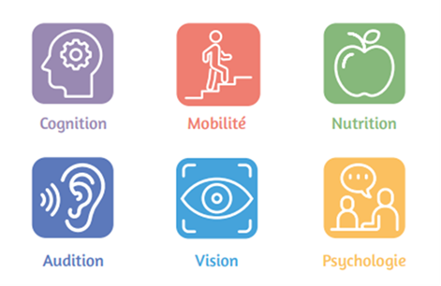
Le programme ICOPE (Soins Intégrés pour les PA)
Un programme de l’OMS : objectif de réduction de 15 millions le nombre de sujets dépendants d’ici 2025
Méthode
  Identifier une population à risque de perte d’autonomie en surveillant 6 fonctions essentielles
  Population cible : sujets autonomes de 60 ans et plus, vivant à domicile (robustes, pré-fragiles, fragiles)
Cognition
Mobilité
Nutrition
Audition
Vision
Psychologie
Notes:
C’est dans ce contexte de vieillissement démographique que l’OMS propose un programme de prévention de la perte d’autonomie pour les seniors : le programme ICOPE qui a pour objectif de réduire de 15 millions le nombre de sujets dépendants dans le monde à l’horizon 2025. soit une réduction de 150 000 sujets dépendants pour la France et 15 000 pour l’Occitanie.
ICOPE est un acronyme en langue anglaise que l’on peut traduire en français par Soins Intégrés pour les PA mais il y aussi dans le choix de cet acronyme un clin d’œil car I Cope signifie je fais face, je me débrouille, je m’en sors…
ICOPE permet d’identifier une population à risque de perte d’autonomie grâce à l’évaluation et au suivi régulier tous les 6 mois de 6 fonctions qui jouent un rôle important dans le maintien de l’indépendance fonctionnelle :
Cognition
Mobilité
Nutrition
Audition
Vision
Psychologie
Le but étant de mettre en place si besoin une évaluation approfondie et des actions correctives.
La population cible est celle des sujets autonomes de 60 ans et plus, vivant à domicile (robustes, pré-fragiles, fragiles)

Slide 5
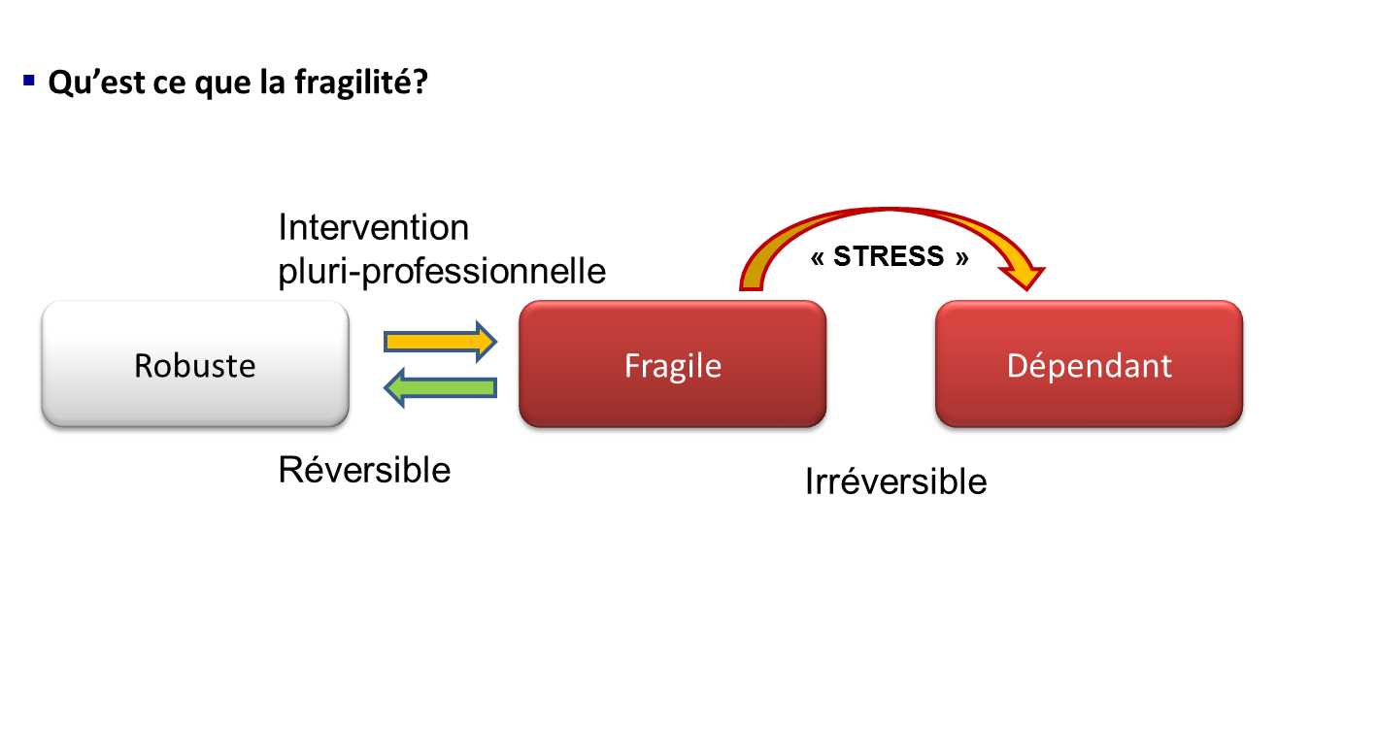
Syndrome de fragilité du sujet âgé

Slide 6
Le programme ICOPE (Soins Intégrés pour les PA)
Un programme de l’OMS : objectif de réduction de 15 millions le nombre de sujets dépendants d’ici 2025
Démarche ICOPE :
  Conçue pour les soins de premier recours
  S’appuie sur l’ensemble des acteurs intervenant dans le parcours de la personne âgée : secteurs sanitaire, médico-social, social
  Le senior devient acteur de sa propre santé
  ➔ Démarche ICOPE cinq étapes
Notes:
ICOPE
Conçu pour être applicable dans les soins de premier recours
S’appuie sur l’ensemble des acteurs intervenant dans le parcours de la personne âgée : secteurs sanitaire, médico-social, social
Le senior devient acteur de sa propre santé
Programme en cinq étapes

Slide 7

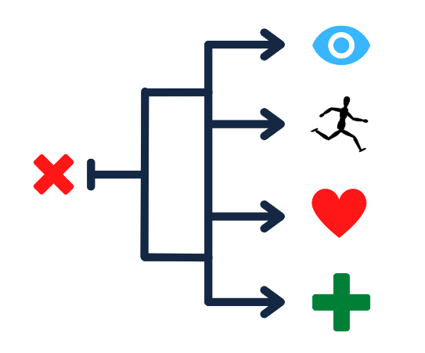
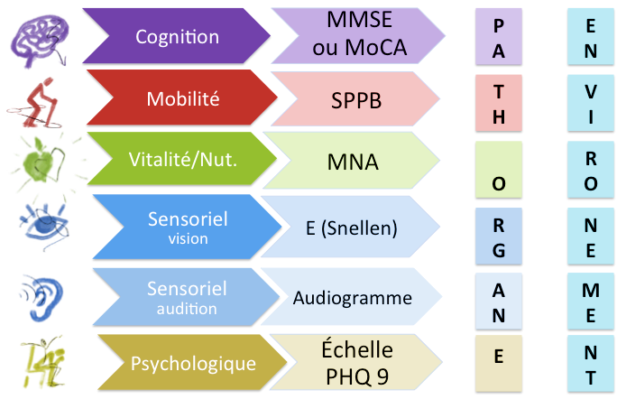
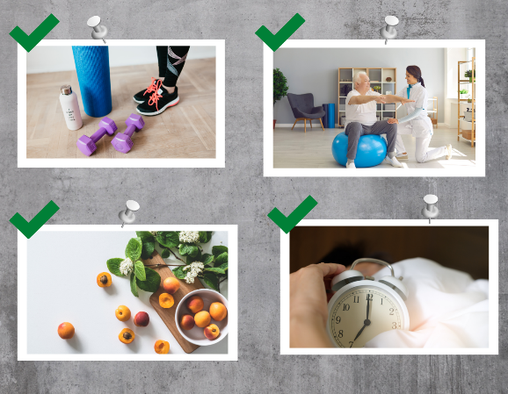


1
2
3
4
Plan de soin
personnalisé
Suivi parcours de soin
Repérage
Évaluation
Outil simple et rapide, utilisable par tout professionnel formé
Auto-évaluation par le senior ou son aidant après apprentissage
Si une capacité est altérée au Step1 :
Exploration des différents domaines,
des pathologies associées et des
besoins sociaux et environnementaux
Centré sur la personne, en fonction de ses envies et motivations
Interventions pluridisciplinaires
Fléchage du parcours de soin pour les cas complexes en lien avec les spécialités de gériatrie
5
5
Implication des collectivités et soutien aux aidants
Notes:
ICOPE est un programme en 5 étapes :
Repérage
Évaluation approfondie
Plan de soin personnalisé
Suivi du plan de soin
La 5 ème étape est Une étape transversale qui concerne l’implication des collectivités et des décideurs pour adapter la société au vieillissement et favoriser la qualité de vie des seniors et leurs aidants.

Slide 8
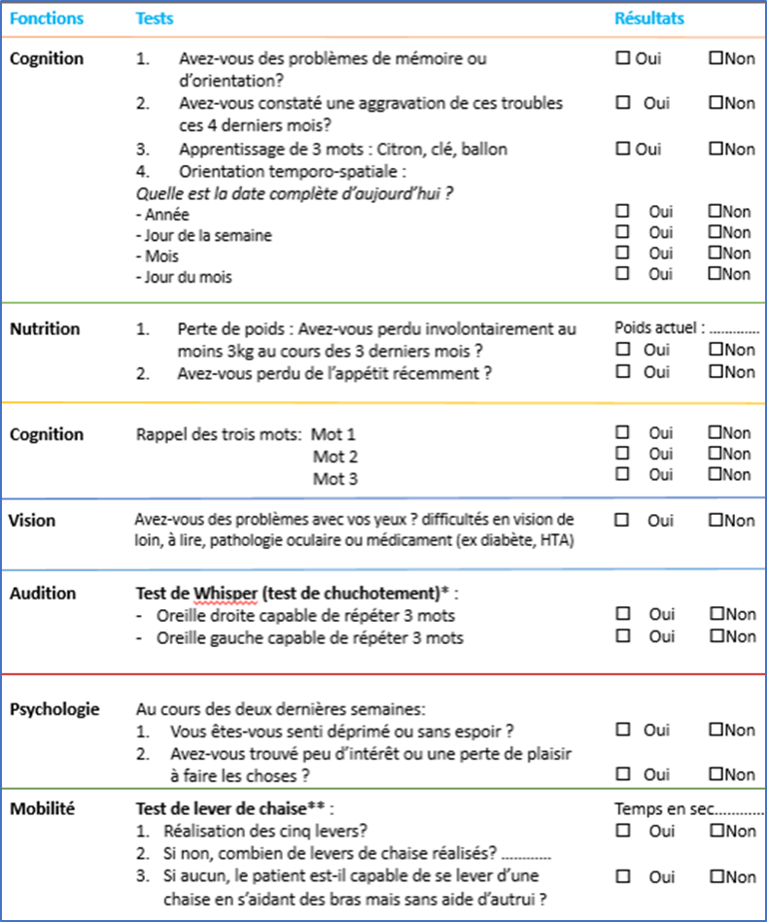

1
Repérage
10-15 min
Notes:
Voici l’outil utilisé pour réaliser l’étape1 : il est très simple, il comporte un ensemble de questions et de tests selon le domaine exploré. Il est utilisable, sous condition de formation, par des acteurs qui ne sont pas forcément des professionnels de santé y compris le sujet lui même ou l’aidant. Ce même outil est utilisé pour le suivi.

Slide 9
1
Repérage
10-15 min
Notes:
Cet outil permet une évaluation rapide de chacune des 6 fonctions :
Cognition : Le dépistage des troubles cognitifs comporte:
une double question: avez-vous des troubles de la mémoire ou de l’orientation (comme ne pas savoir la date ou le lieu où vous êtes)? Si oui avez-vous constaté une aggravation ces 4 derniers mois.
un test de mémoire (apprentissage, rappel immédiat et différé de 3 mots)
et un test d’orientation dans le temps (date du jour) Ces épreuves sont empruntés au MMS.
Nutrition: Le dépistage de la malnutrition fait appel à 2 questions successives:
Avez-vous perdu involontairement plus de 3 kg au cours de 3 derniers mois?
Avez-vous moins d’appétit ?
Vision : Le dépistage des troubles visuels repose sur une question à 3 niveaux :
Avez-vous des difficultés pour voir de loin ou de près? Et/ ou Avez-vous une pathologie oculaire connue?
Suivez-vous actuellement un traitement pour le diabète ou l’hypertension artérielle?
Audition : Pour détecter les troubles auditifs 3 tests sont proposés:
- Le test de chuchotement
L’Audiométrie 35 dB
Et l’autotest des chiffres dans le bruit qui font appel à des applications sur Smartphone Höra par ex .
Plus une question complémentaire : Est-ce que vous ou votre entourage avez l’impression que votre audition a baissé au cours des quatre derniers mois ou depuis votre dernière évaluation ?
État psychologique : Le dépistage des troubles de l’humeur s’appuie sur 2 questions successives. Dans les quinze derniers jours:
Vous êtes vous senti déprimés ou sans espoir?
Avez-vous eu peu ou pas de plaisir à faire les choses?
Mobilité : Concernant la mobilité le test de dépistage est le lever de chaise. Ce test consiste à mesurer le temps mis par le sujet pour se lever 5 fois d’une chaise bras croisés sur la poitrine. L’épreuve doit être réalisée en mois de 14 s.

Slide 10
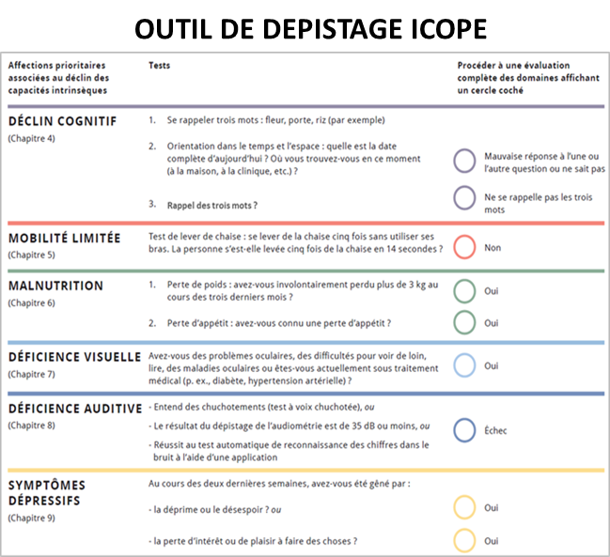
Étape1 en pratique
Cible : toute personne autonome
ADL > 5/6
Quand? : dès 60 ans
Par qui? :
  - Professionnels de santé
  (IDE, médecins, pharmaciens, MK, orthophonistes, diététiciens, ergo, psychomot…),
  - Mais aussi senior lui-même, ou avec un proche
Où? : Soins de premier recours
Comment? : En s’appuyant sur les nouvelles technologies
Réitération étape 1 tous les 6 mois
Notes:
En pratique l’étape1
S’adresse à toute personne, non dépendante, à partir de 60 ans
Peut être réalisé par un professionnel de santé (IDE, pharmaciens…) ou tout autre personne formée (aides à domicile, aidants, les personnes âgées elle-même)
Appartient aux soins primaires
S’appui sur les nouvelles technologies

Slide 11
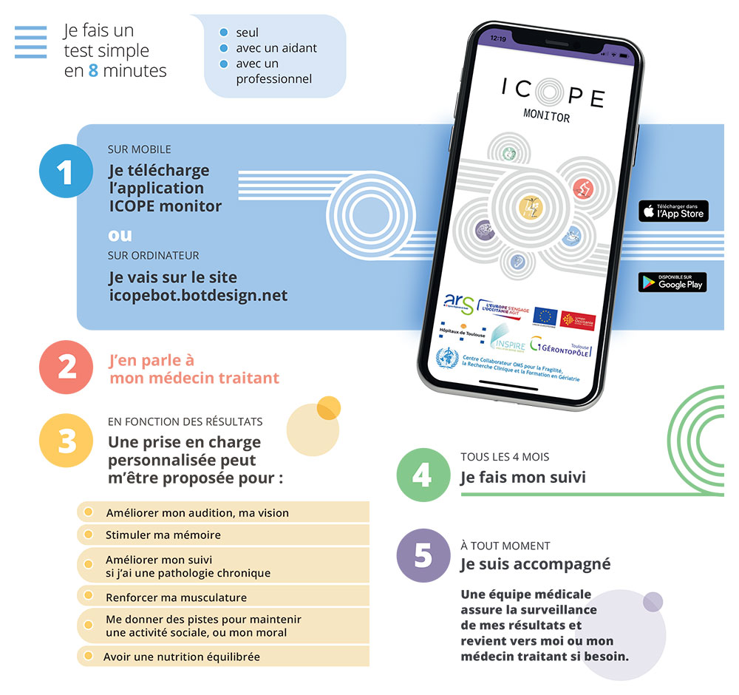





Outils numériques pour l’étape 1 de repérage
Application ICOPE Monitor
  Téléchargeable gratuitement
  (smartphone ou tablette)
Robot conversationnel ICOPEBOT
  https://icopebot.botdesign.net
  (avec un ordinateur, un smartphone ou une tablette)
2 modes d’utilisation:
  mode professionnel
  mode auto-évaluation par le senior lui même ou avec l’aide d’un tiers.
ICOPEBOT
Notes:
Pour faciliter et généraliser l’utilisation du programme ICOPE, des outils numériques ont été́ développés. Ainsi, il est possible de réaliser l’étape1 à l’aide de:
l’application ICOPE Monitor est téléchargeable gratuitement (sur smartphone ou tablette) à partir de Google play ou de l’Apple store
ou à l’aide d’un robot conversationnel ICOPEBOT (avec un ordinateur, un smartphone ou une tablette; lien internet.
Ces outils peuvent être utilisée:
en mode professionnel
en mode auto-évaluation par le senior lui même ou avec l’aide d’un tiers.
Les données saisies à l’aide de l’application ICOPE MONITOR et de ICOPEBOT sont enregistrées dans une base de données dans le respect des règles de sécurité et de confidentialité.

Slide 12
Si anomalie constatée pour une fonction ou plus lors du repérage ou entre 2 étapes 1 : Evaluation approfondie de la ou des fonctions concernées
1
Repérage
Notes:
Si anomalie identifiée à une fonction ou plus : évaluation approfondie de la ou des fonctions concernées.

Slide 13
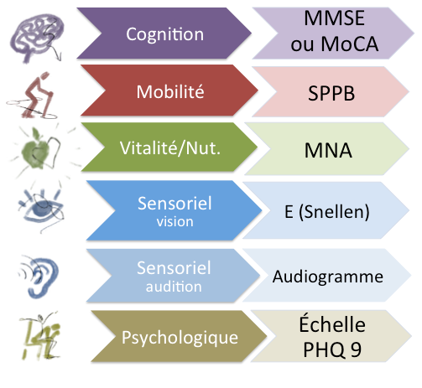
Pathologies associées
2
Évaluation
approfondie
Social et Environnement
Par médecin traitant ou professionnels de santé formés ou IDE, kiné,…
Notes:
Lorsque l’on observe l’altération d’une fonction à l’étape 1 est recommandé de réaliser une évaluation approfondie de la ou des fonctions altérées en utilisant des échelles validées qui font parties des outils de l’évaluation Gérontologique standardisée. On doit aussi rechercher les pathologies associées ( pathologies d’organes ou FR) et évaluer le contexte social et environnemental. Cette évaluation peut être réalisée par :
médecin traitant en fonction de sa pratique
Des professionnels de santé formés ou IDE protocole de coopération, IPA,…
=> Évaluation approfondie de la ou les fonctions touchées si moins de 2 fonctions touchées
=> EGS complète si au moins 2 fonctions touchées

Slide 14







Soutien psychologique
Centré sur la personne fonction de ses envies et motivations
Intègre données de l’évaluation : domaine et niveau d’altération
Plan de soin au design multi composant
Ressources de proximité : information, conseils, propositions, consultations spécialisées…
Soutien social
3
Plan de soin
personnalisé
Bilan de médication
Marche
Appareillage
Notes:
L’ intervention est entrée sur la personne et prend en compte ses envies et ses motivations
Elle est établie en fonction du ou des domaines altérés et tient compte du niveau d’altération de chaque domaine
Elle intègre l’ensemble des données de l’évaluation et fait une large part au multi-domaine en raison des interactions qui existent entre les différents domaines
Chaque fois que possible elle s’appuie sur les ressources de proximité offertes par la collectivité et utilise les nouvelles technologies
Enfin place centrale de la personne qui devient acteur de sa prise en charge et du suivi de ses capacités (self-management).

Slide 15
4
Suivi plan
de soin
Mise en œuvre du plan de soin :
Le plus souvent suivi simple par le premier recours
Quelques cas complexes : consultations gériatriques et/ou spécialisées et définition d’un parcours de soin
Réitération étape 1 tous les 6 mois
Notes:
Étape 4 suivi :
- Fléchage et suivi du plan de soin
Le plus souvent suivi simple par le premier recours
- Par le médecin traitant
- Par les professionnels de santé de ville
Quelques cas complexes : consultations gériatriques et/ou spécialisées et définition d’un parcours de soin ou suivi dans la filière gériatrique
- Réalisation de l’étape1 tous les 6 mois pour surveiller les 6 fonctions majeures.

Slide 16


Politique de santé: seniors et leurs aidants
Promotion de la santé
Offre de soins et de services
Ateliers et activités
Aménagement du territoire
Investissements, lois et plans gouvernementaux
5
Implication
collectivité
Notes:
Une étape transversale qui concerne l’implication des collectivités et des décideurs pour adapter la société au vieillissement et favoriser la qualité de vie des seniors et leurs aidants.

Slide 17

ICOPE information, formation …

Slide 18


Outils de formation et de communication ICOPE pour les seniors
Création et diffusion de plusieurs outils de communication
  Flyer et poster ICOPE: https://inspire.chu-toulouse.fr/fr/pour-les-participants/
  Passeport ICOPE
  Film de promotion application ICOPE MONITOR: https://youtu.be/09IgFoLC1JE?si=OvO-bpG4U_9j8MjY
  Vidéos et tutoriels pour l’utilisation des outils numériques www.icope.fr
  pour plus d’informations sur le programme ICOPE : www.icope.fr
Webinaires destinés aux seniors
Notes:
Des actions de formation et de communication envers les seniors ont été également lancées. Des flyers et posters ont été diffusés. Un petit film de promotion de l’application ICOPE Monitor a été réalisé ainsi que des vidéos et tutoriels pour utiliser différents outils digitaux. Des conférences, des journées ICOPE et des différents évènements ont été organisés en lien avec les mutuelles, les mairies…

Slide 19
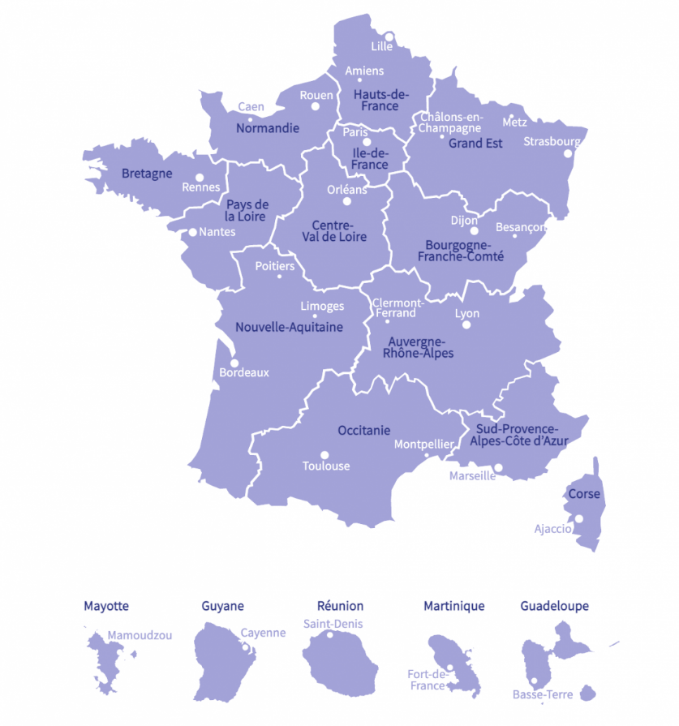

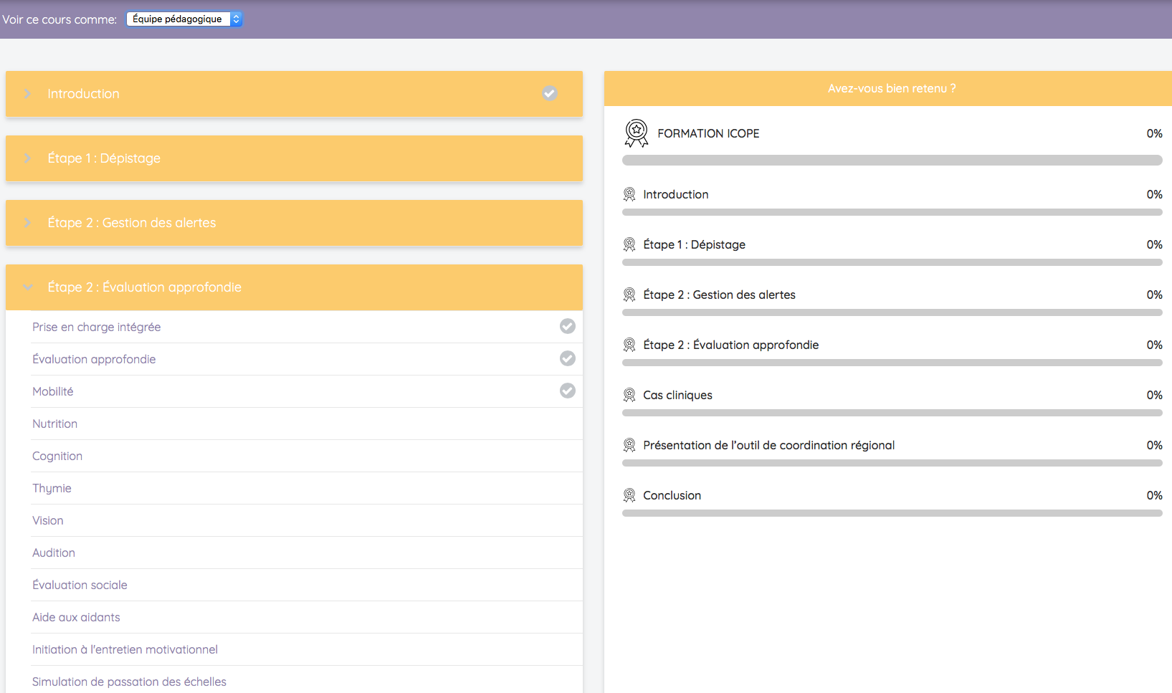

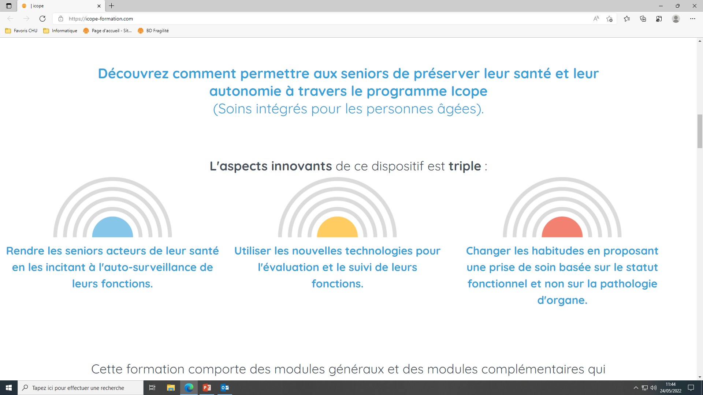
Formation au programme ICOPE pour
les professionnels de santé
Plateforme de e-learning: https://icope-formation.com/
5 501 professionnels formés à l’Etape1 ICOPE en France dont 3 875 en Occitanie
(11/01/2024)
Notes:
Ce comporte 2 modules:
Formation Etape1 pour tout professionnel (1h30)
Formation Etapes 2 à 4 réservée aux professionnels de santé de 6h30
Et peut être complétée par :
- 1 jour de formation en présentiel traitement de cas cliniques et pratique
+/-1 jour de stage au Gérontopôle ou dans d'autres centres hospitaliers impliqués dans le programme
Au 11/09/2023, 4 461 professionnels avaient bénéficié de cette formation en France dont 3535 en Occitanie.

Slide 20
ICOPE quelques chiffres …

Slide 21
Données ICOPE MONITOR du 01/01/2019 au 23/01/2024
OCCITANIE
Nb de participants au programme ICOPE: 47 819
Nb de Etape1: 79 816 (16 974 auto-évaluations)
Nb de professionnels: 10 600
Nb de Etape2 liée à l’Etape1: 5 885
Nb de participants au programme ICOPE: 30 782
Nb de Etape1: 538 682 (11 905 auto-évaluations)
Nb de professionnels: 4 627
Nb de Etape2 liée à l’Etape1: 4 351
NATIONAL
Suivi
31 997
(40,1%)
Initiale
47 819
(59,9%)
Nb de questionnaires Etape 1
et type de suivi
Suivi
25 900
(47,5%)
Initiale
30 782
(52.5%)
Moyenne d’âge 74,5 ans, 62,5% femmes
Notes:
Au niveau national:
30209participants inscrits sur la base
52 323 Etape1 réalisées
7 931 professionnels inscrits
5 776 Etape2 enregistrées
Avec au niveau régional:
19965participants inscrits sur la base
39 701 Etape1 réalisées
3 575 professionnels inscrits
3 710 Etape2 enregistrées
Soit 60 % des actes en Occitanie
1min10s

Slide 22
Caractéristiques des seniors ayant eu au moins 1 étape1
Données de la base de données au 25/09/2023 (N= 40 125)
Age: 74,5 ans, 62,5% femmes
88,7 % des seniors, soit 35 604, avaient au moins une alerte à l’étape1 initiale
Domaines de la capacité intrinsèque testés | POPULATION NATIONALE Nombre de participants présentant une anomalie potentielle
Cognition | 20 671 (51,5%) (problème objectif 29%)
Audition | 19 178 (47,8%) (29% perte récente)
Vision | 17 989 (44,8%) (23% perte récente)
Humeur | 15 019 (37,4%)
Mobilité | 12 292 (30,6%)
Vitalité/nutrition | 7 759 (19,3%)
Notes:
51s

Slide 23
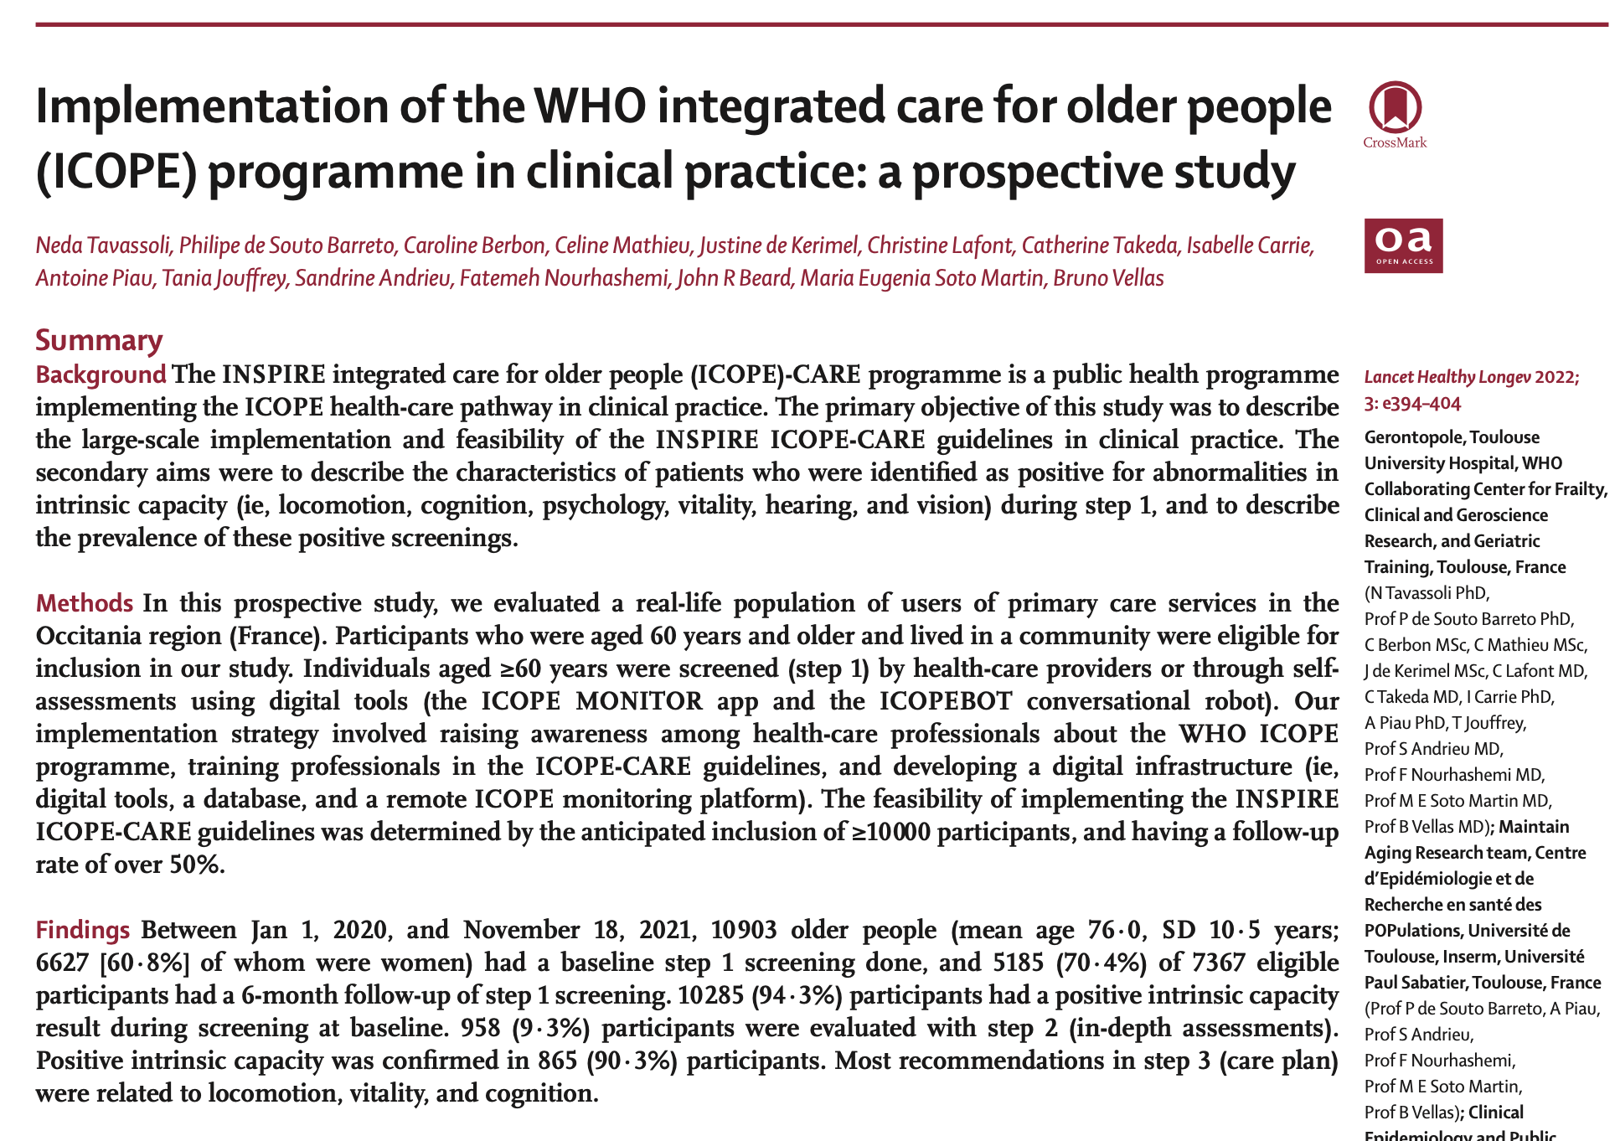
Une approche validée scientifiquement

Slide 24


Conclusion : ICOPE une opportunité…
Pour permettre au plus grand nombre de vieillir en bonne santé
  ICOPE apporte aux personnes à risque un suivi continu, AVANT que ne survienne le déclin d’une fonction. C’est à ce stade que la prévention est la plus efficace.
Pour réformer en profondeur notre système de santé avec :
  Plus de place à la prévention
  Amélioration lien ville/hôpital
  Exercice des soins coordonné
ICOPE inscrit par le ministère des solidarités dans le plan « grand âge et autonomie » 2020-2022
ICOPE est inscrit dans une expérimentation nationale portée par le ministère de la santé
ICOPE est inscrit dans la loi Bien vieillir
Notes:
ICOPE une opportunité…
Pour permettre au plus grand nombre de vieillir en bonne santé
Pour réformer en profondeur notre système de santé doit faire (Step5) avec :
Plus de place à la prévention
Amélioration lien ville/hôpital
Exercice des soins coordonné
ICOPE inscrit par le ministère des solidarités dans le plan « grand âge et autonomie » présenté, en janvier 2020.
IICOPE inscrit dans une expérimentation nationale portée par le ministère de la santé.

Slide 25


MERCI

